Slide 1


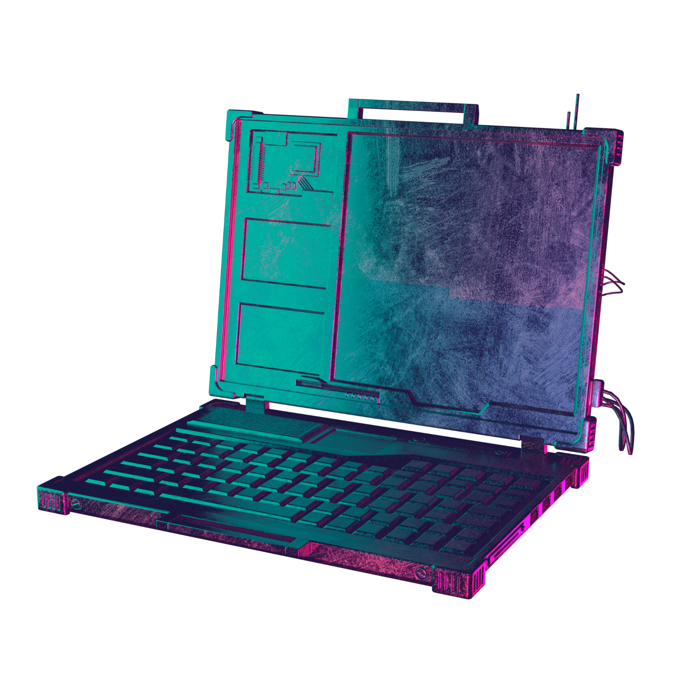
DataMindStorm
ЗАДАЧА 19
РЕКОМЕНДАТЕЛЬНЙ СЕРВИС ДЛЯ ВЫБОРА АКТИВНОСТЕЙ УЧАСТНИКАМИ ПРОЕКТА «МОСКОВСКОЕ ДОЛГОЛЕТИЕ»

Slide 2

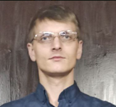
DataMindStorm
Елена
Кирьякова
Андрей
Опанасенко
Data Scientist, Аналитик
@Elena_Kiryakowa
+7(909)906-66-22
kiryakovaev11@gmail.com
Data Scientist, Developer
@behappymaniam
+7(926)253-50-89
a18091986@gmail.com

Slide 3
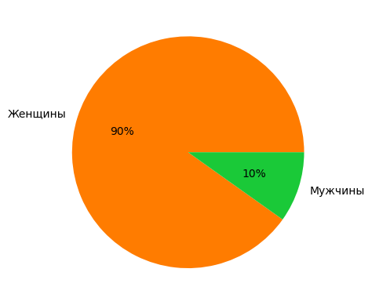
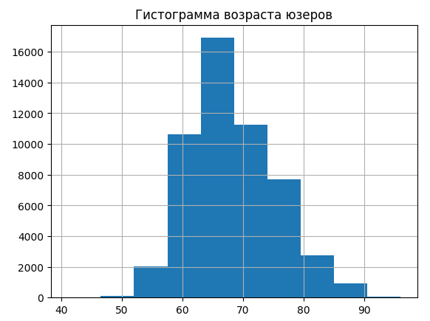
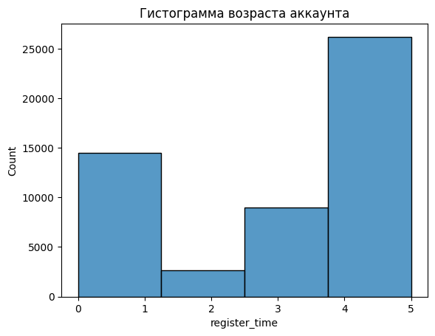
Аналитика данных пользователей
Средний возраст пользователей - 68 лет
Сервисом пользуются 90% женщин и 10 % мужчин
Средний возраст аккаунта юзера – 3 года

Slide 4
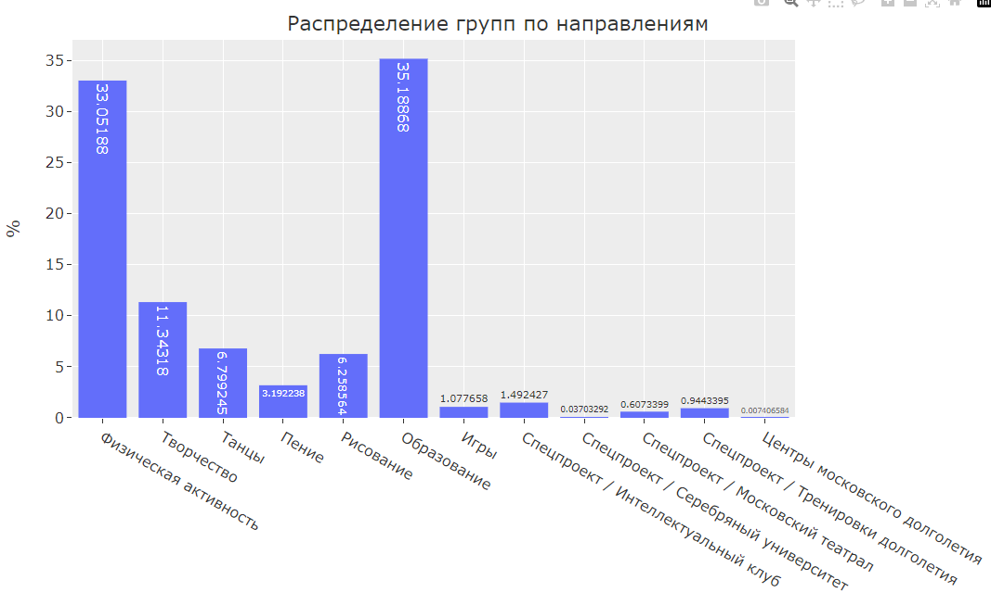
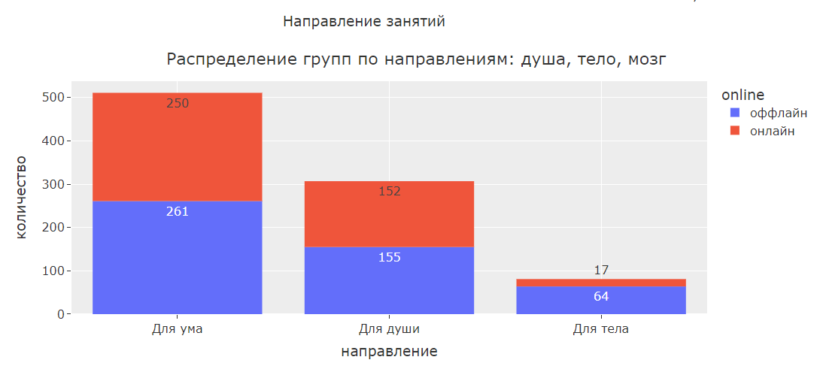
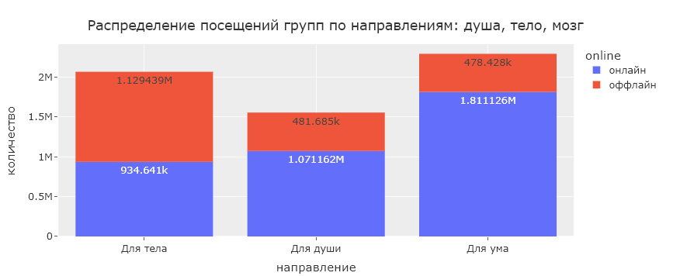
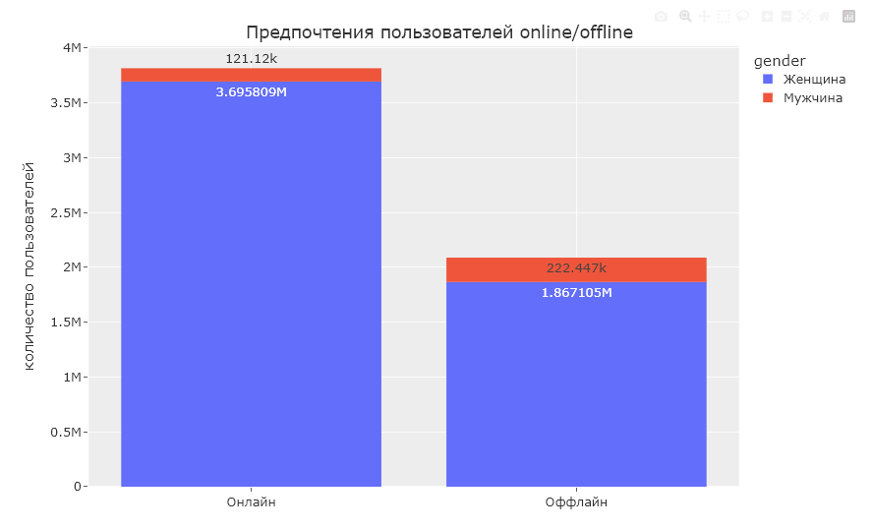
Аналитика данных групп

Slide 5
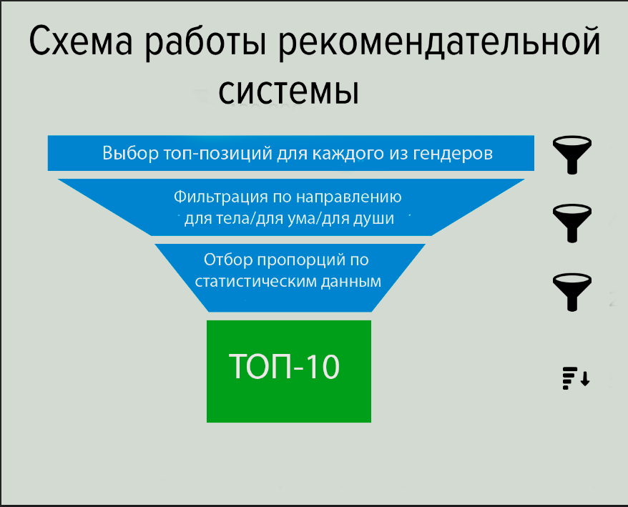
Модель для холодных пользователей
Модель фильтрации популярных направлений занятий.
Предполагается, что холодные клиенты, это те пользователи, которые еще не были прежде знакомы с данным сервисом, поэтому, чтобы с наибольшей вероятностью заинтересовать нового клиента, ему стоит предложить самые популярные направления занятий.
Модель рекомендует топ-10 популярных направлений занятий для мужчин и женщин в разных категориях.
Поскольку сервисом пользуется в 90% женщин и 10% мужчин, модель выдает рекомендации 70% для женщин и 30% для мужчин в каждой категории(для тела/для души/для ума).
Если сделать процент выдачи для мужчин меньше, есть большой шанс, что сервис по прежнему будет привлекать большее количество женщин.
Чтобы сервис был привлекателен как для женщин так и для мужчин, процент выдачи рекомендаций был сдвинут в сторону мужской части пользователей, чтобы у них был больший выбор интересных направлений для занятий.

Slide 6
Фильтрация занятий для холодных пользователей
ВЫБОР ФИЛЬТРОВ ДЛЯ РЕКОМЕНЛАЦИЙ:
Для незарегистрированных пользователей, предлагается более тонкая система рекомендаций для выбора групп доступных занятий при выборе:
Гендера
Возраста
Геолокации
- ФИО
- Гендер
- Геолокация
- Выбор доступной группы

Slide 7
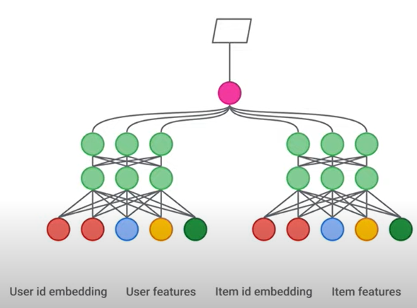
Основная модель для рекомендаций
Нейронная сеть DSSM
Рекомендательная система для пользователей сервиса была построена с помощью нейронной сети DSSM.
На входе обучается модель для юзеров и модель для выбранных направлений занятий.
Результаты обеих моделей объединяются в заключительном слое, где мы можем получить объединенные значения скор баллов.
Выход: id третьего направления занятий.

Slide 8
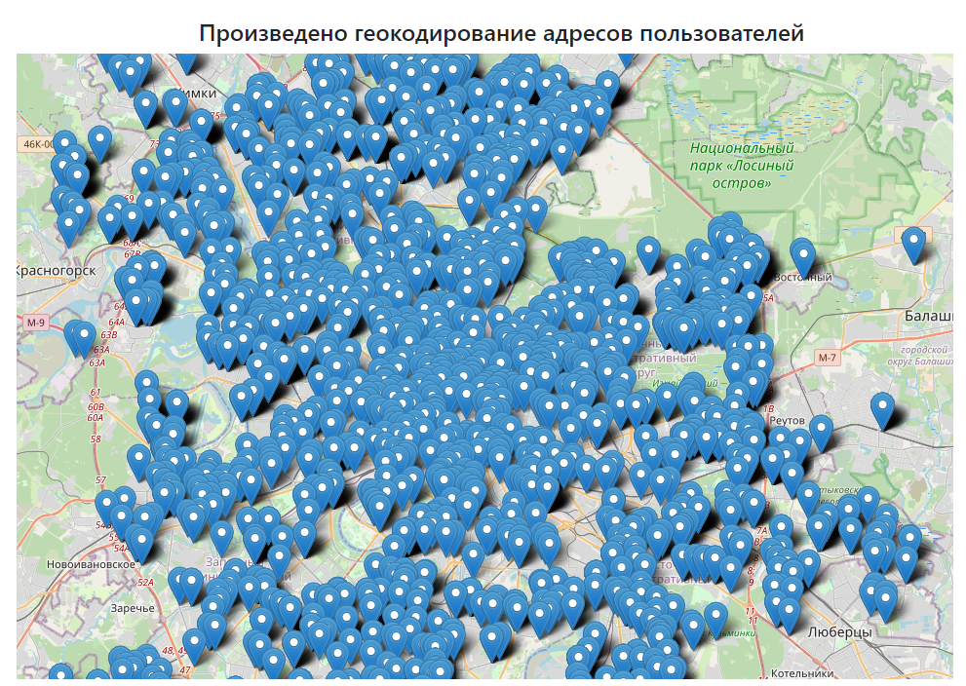
Геолокация
Учет геолокации
Для выбора группы по рекомендованному направлению в датасет были добавлены данные по геолокации пользователей.
Таким образом пользователю в первую очередь предлагаются группы, которые находятся ближе всего к юзеру.

Slide 9
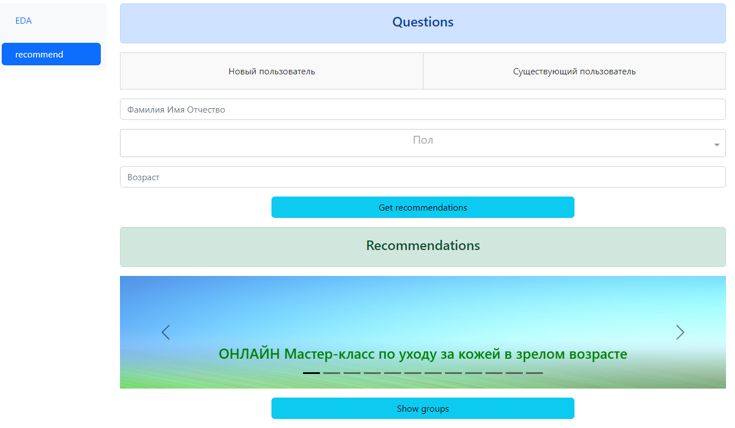
Дашборд
Для демонстрации работы модели был разработан интерактивный дашборд.
- На вкладке “EDA” находится аналитика пользователей и групп
- На вкладке “recommend” находятся рекомендации для пользователей.

Slide 10
Итог
ИНТЕРАКТИВНЫЙ СЕРВИС УЧИТЫВАЕТ СЛЕДУЮЩИЕ ПАРАМЕТРЫ:
“Холодный старт”
Возраст пользователя
Гендер пользователя
Геолокация пользователя
Геолокация группы

